Slide 1
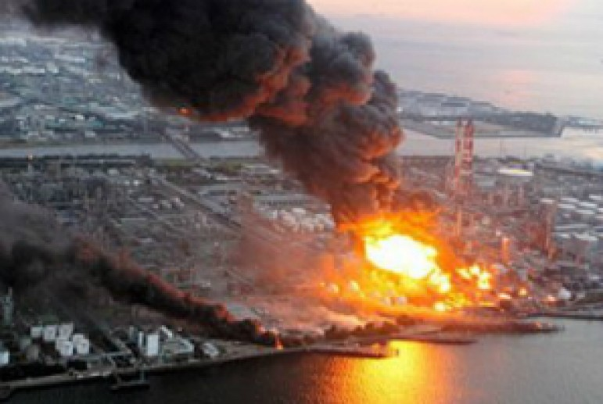
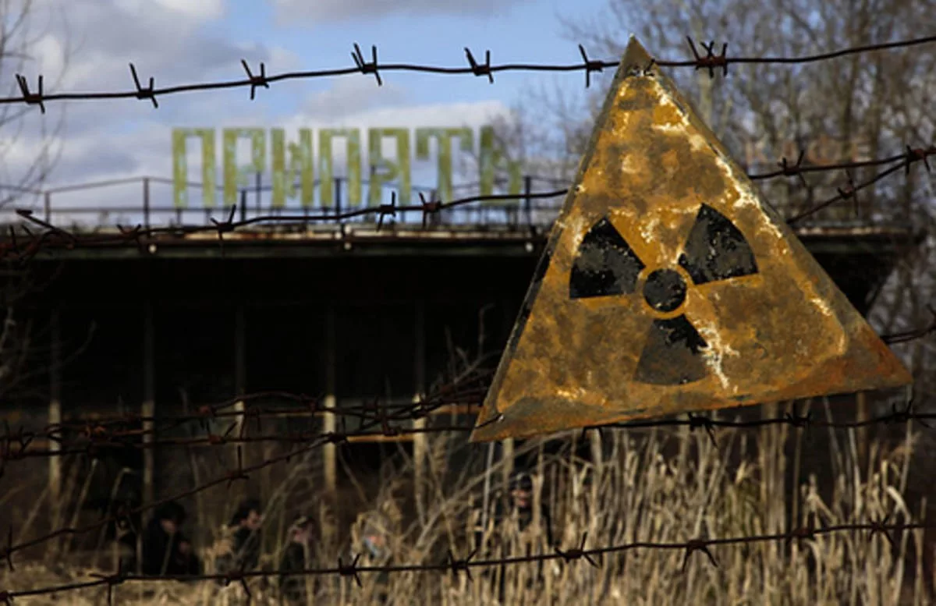
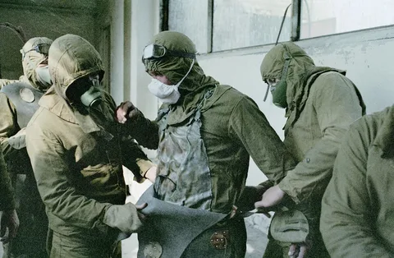

МБУ «ЦБС Верхнеуслонского муниципального района»
Центральная районная библиотека
Виртуальная тематическая выставка посвящённая аварии на Чернобыльской АЭС
(26 апреля 1986года)
«ЗЕМЛЯ, СТАВШАЯ ЗОНОЙ»

Slide 2
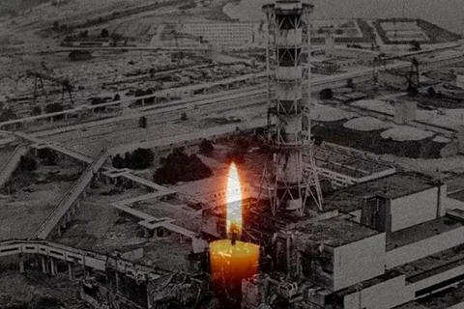
26 апреля – День памяти погибших в радиационных авариях и катастрофах. В этом году исполняется 34 года с момента Чернобыльской катастрофы – крупнейшей за всю историю ядерной энергетики в мире.
Выросло уже целое поколение, не заставшее эту ужасную трагедию, но в этот день мы традиционно вспоминаем о Чернобыле. Ведь только помня ошибки прошлого можно надеяться не повторить их в будущем.
26 апреля 1986 году на Чернобыльском реакторе №4 прогремел взрыв, и несколько сотен работников и пожарных пытались потушить пожар, горевший 10 дней. Мир окутало облако радиации. Тогда погибли около 50 сотрудников станции и пострадали сотни спасателей. Определить масштабы катастрофы и ее влияния на здоровье людей до сих пор трудно – только от рака, резвившегося в результате
полученной дозы радиации, умерли от 4 до 200 тысяч человек
Припять и окружающие районы еще несколько
столетий будут небезопасными для
проживания людей

Slide 3
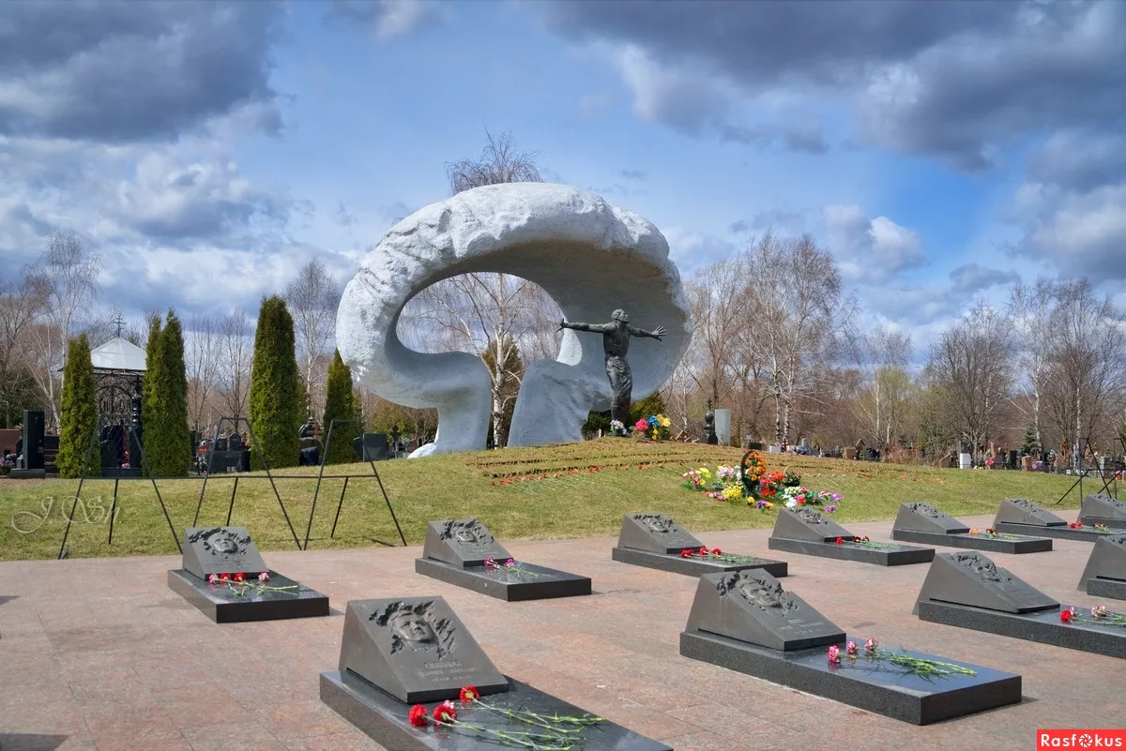
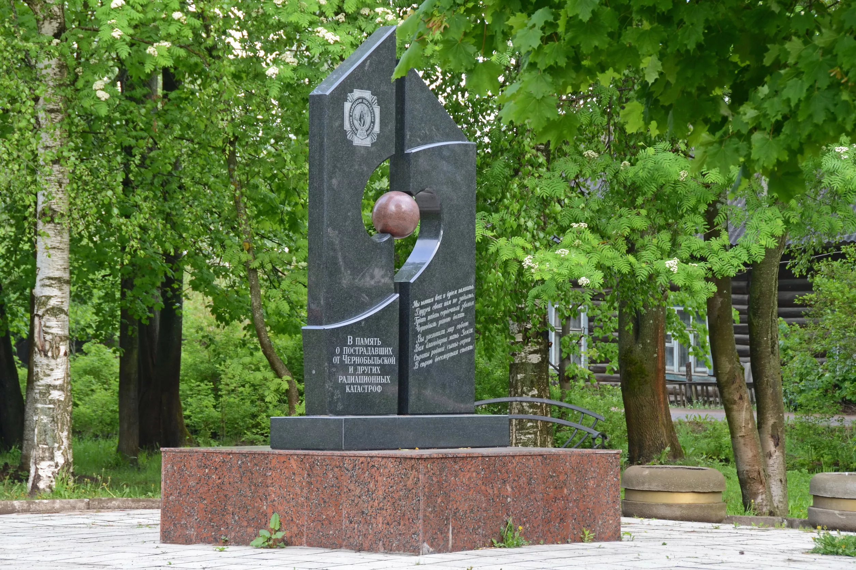
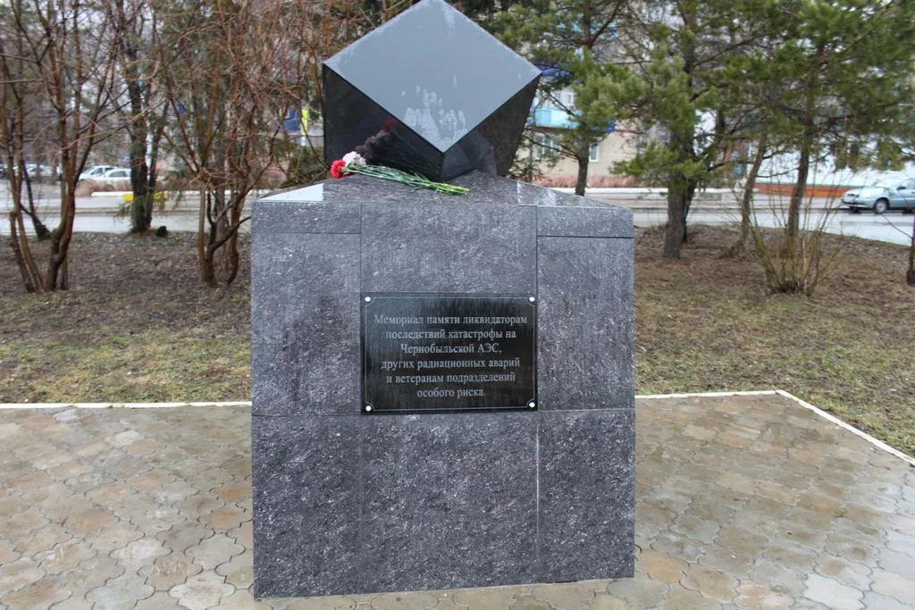
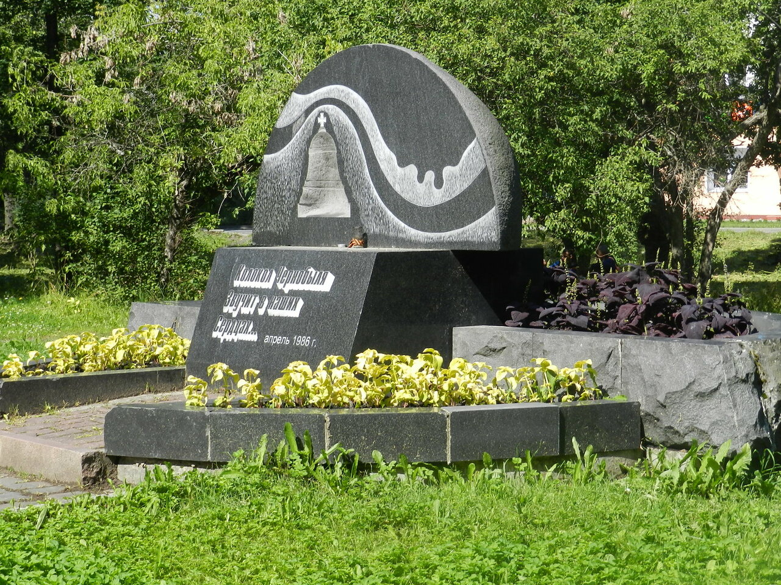
Чернобыль –это трагедия ,подвиг, предупреждение…
Жизнь- беззащитна
И любовь нежна
И разум Землю
Облегает данью.
И точная ответственность
Великому познанью.
М. Дудин

Slide 4

Иллеш, А. В. Репортаж из Чернобыля: записки очевидцев, коммент., размышления / А. В. Иллеш, А. Е. Пральников. – 2-е изд., испр. и доп. – Москва: Мысль, 1988. – 169 с.
Книга рассказывает об аварии на четвертом энергоблоке Чернобыльской АЭС в конце апреля 1986 г., о ликвидации ее последствий. Журналисты были в числе первых командированы газетой «Известия» и в течение полугода работали там. Их репортажи и стали основой настоящей книги. Чернобыльская авария – событие, взволновавшее всю планету. Поэтому в книге нашли свое отражение выводы советских и международных экспертов и организаций относительно случившегося, дальнейшего развития атомной энергетики, ее безопасности для жизни человека.
Ссылка на электронное издание:
http://elib.biblioatom.ru/text/illesh_reportazh-iz-chernobylya_1988/go,6/

Slide 5

Одинец, М.С. Чернобыль: дни испытаний / М.С.
Одинец. - Москва: Юридическая литература, 1988. - 144 с.
Чернобыль... Название этого маленького украинского городка мгновенно разнеслось по всему миру. Все честные люди планеты с горечью восприняли весть о беде, которая случилась здесь. Ее последствия могли быть еще больше, если бы не самоотверженность и героизм советских людей.
В основу книги положены очерки и репортажи корреспондента «Правды» с места событий — Чернобыльской АЭС. В них рассказывается о мужестве и героизме тех, кто принял на себя жар пламени и смертоносное дыхание реактора. При этом уделяется особое внимание пожарникам, работникам органов внутренних дел и других правоохранительных органов. Рассказывается об энергичных и согласованных действиях представителей советских и партийных органов по ликвидации последствий аварии, о помощи многих тысяч людей, участливо откликнувшихся на беду.

Slide 6
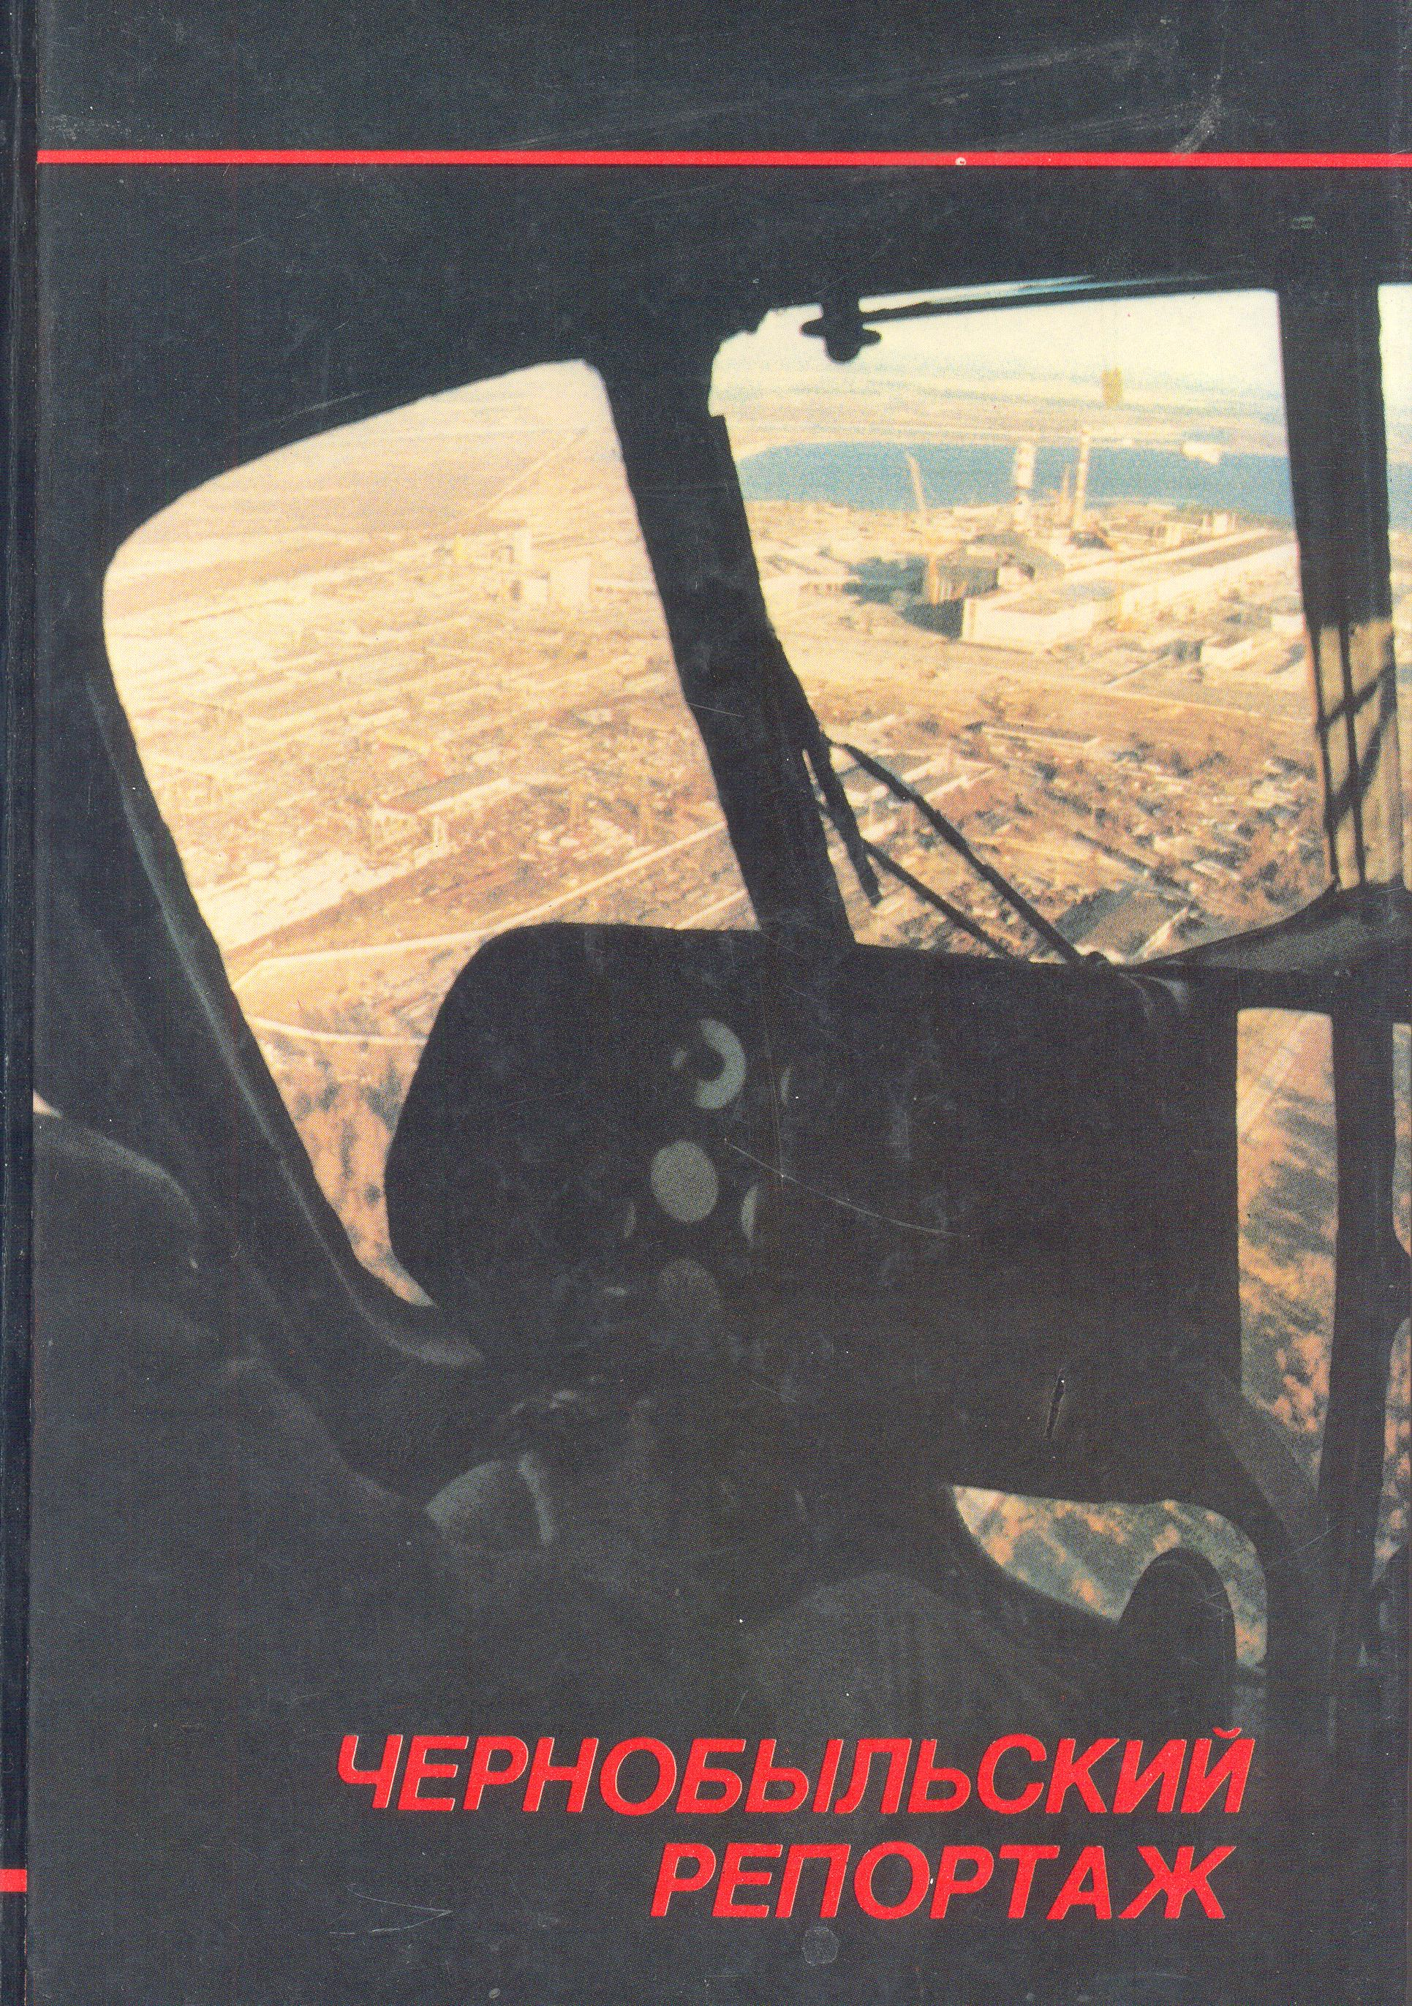
Чернобыльский репортаж : фотоальбом / худож.-сост.
Н. Д. Еремченко, Ю. Г. Новиков ; текст и коммент.
к фотогр. А. Покровского. - Москва: Планета, 1988. - 154 с.
Книга- альбом с уникальными фотографиями того времени о ЧЕРНОБЫЛЬСКОЙ трагедии. Описания что происходило в те страшные минуты. Фото- уникальные! Сняты на черно- белый фотоаппарат. Реалистические до жути!!!
Фотоснимки фотокорреспондента Украинского отделения АПН Игоря Федоровича Костина, сделанные им в опасных условиях высокоактивных дозовых нагрузок, заслужили высшие профессиональные награды. На амстердамском конкурсе «Уорлд прессфото» — «Золотой глаз», золотую медаль конкурса «Интерпрессфото» в Багдаде, «Гран-при» на конкурсе в ГДР, главный приз Всесоюзной фотовыставки, посвященной 70-летнему юбилею Октября. Фотокорреспонденту ТАСС Валерию Александровичу Зуфарову чернобыльские фотографии также принесли высшую награду амстердамского конкурса «Уорлд прессфото» — «Золотой глаз».

Slide 7
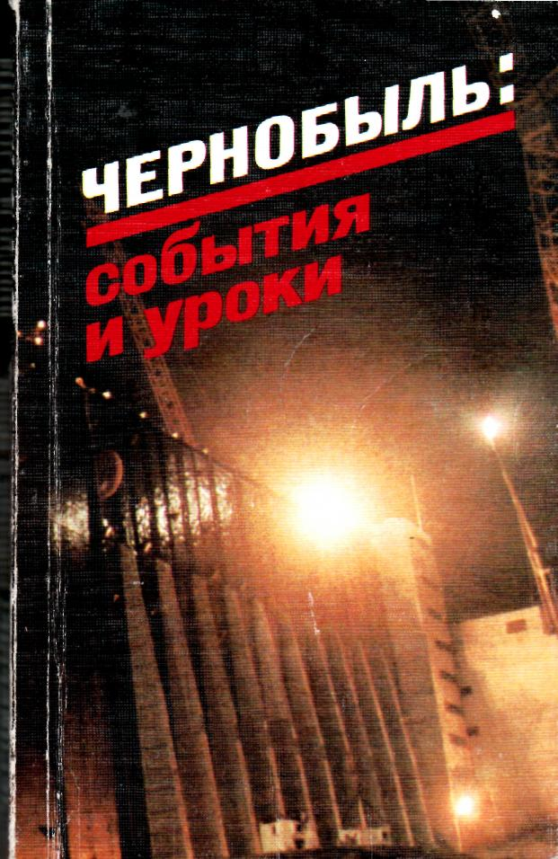
Возняк, В. Я. Чернобыль: события и уроки : вопросы и ответы / В.Я. Возняк, А.П. Коваленко, С.Н. Троицкий ; под общ. ред. Е. И. Игнатенко. - Москва: Политиздат, 1989. - 278 с.: ил.
В справочнике дана информация по вопросам, связанным с аварией на Чернобыльской АЭС.
В основу ответов положены выводы Правительственной комиссии, расследовавшей причины аварии и организующей работы по ликвидации ее последствий, а также доклад советской стороны на совещании экспертов МАГАТЭ. Издание иллюстрировано. Рассчитано на широкий круг читателей.

Slide 8
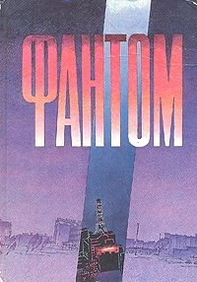
Фантом: сб. документ. и художественных произведений
о трагических событиях на Чернобыльской АЭС
. – Москва: Мол. гвардия, 1989. – 239 с.: ил.
Предисловие к этой книге обещал написать академик В. А. Легасов. Он уже познакомился с произведениями, включенными в сборник.
"Очень хорошо, что авторы пишут о событиях в Чернобыле не понаслышке,- сказал он.- Некоторые писатели и журналисты были в зоне аварии уже в первые, самые трудные дни, их слово вызывает доверие... Более двадцати книг уже вышло на Западе о Чернобыле, чего там только не написано! К сожалению, у нас книг об аварии очень мало, а ведь каждый человек должен знать об этой величайшей в истории человечества трагедии..."
К сожалению, написать предисловие к этой книге Валерий Алексеевич Легасов не успел. Однако после его трагической гибели остались воспоминания: академик был в Чернобыле одним из первых, под его научным руководством осуществлялись мероприятия сначала по локализации аварии, а затем и по ее ликвидации.
Предлагаем - читателям фрагменты из записок В. А. Легасова, которые он сам назвал так: "Мой долг рассказать об этом..."
В сборник входят воспоминания, документальные повести, рассказ, пьеса о трагических событиях на Чернобыльской АЭС в апреле 1986 года.

Slide 9

Щербак, Ю. Н. Чернобыль: документальная повесть
/ Ю.Н. Щербак. - Москва: Советский писатель, 1991. - 464 с.
Книга известного украинского писателя Юрия Щербака посвящена чернобыльской трагедии 1986 года. Документальное повествование "Чернобыль" задумано автором как художественное исследование причин аварии на Чернобыльской АЭС: в книге звучат голоса крестьян и академиков, оперативного персонала АЭС и пожарных, военных специалистов и священников. По рассказам очевидцев впервые реконструирована картина развития аварии, в повествовании использованы многочисленные неизвестные до сих пор публикации западной прессы по поводу чернобыльских событий.
Ссылка на электронное издание:
https://www.litmir.me/br/?b=139550&p=1

Slide 10

Медведев, Григорий Устинович. Ядерный загар [Текст]
/ Г. У. Медведев. - Москва : Книжная палата, 1990. - 413, [2] с.
Книга Медведева в состав которой входят три повести: «Ядерный загар», «Энергоблок» и «Чернобыльская тетрадь». Это своеобразные повести-расследования. Автор рассказывает в деталях подробности первых часов после взрыва. Писатель в прошлом специалист-атомщик, и когда-то работал на станции. Он лично был знаком со всеми участниками событий того дня. Сразу после взрыва он был отправлен в Чернобыль, и по свежим следам имел возможность наблюдать за происходящим.
Медведев описывает много технических подробностей, раскрывает тайны бюрократизма и научно-конструктивных просчетах. Писатель раскрывает подробности драмы, вот что он пишет: “Боль, угрызения совести, испытанные мною, когда я узнал о чернобыльском взрыве, были особенными. Ведь я в течение 10 лет до Чернобыля писал повести и рассказы на атомную тему, пытаясь предостеречь людей. Теперь я обязан был написать о Чернобыле наиболее правдиво, опираясь на свой опыт атомного энергетика и литератора”…
Ссылка на электронное издание:
https://libcat.ru/knigi/nauka-i-obrazovanie/tehnicheskie-nauki/348610-grigorij-medvedev-yadernyj-zagar.html

Slide 11
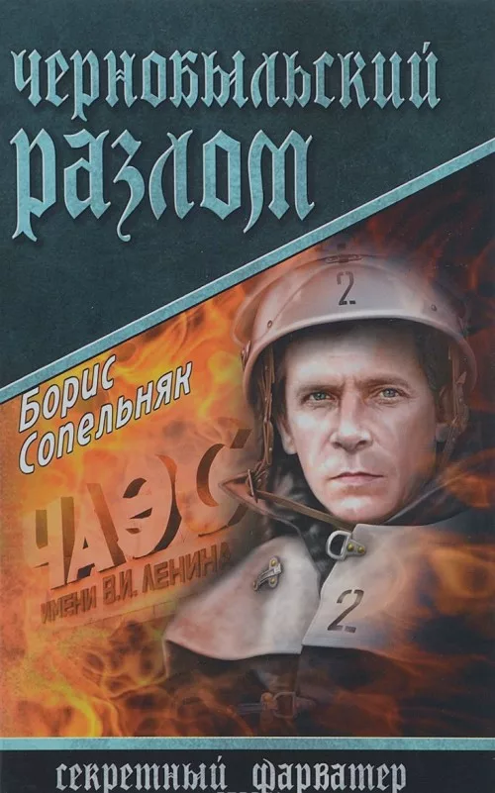
Сопельняк, Борис Николаевич. Чернобыльский разлом [Текст] / Борис Сопельняк. - Москва : Вече, cop. 2016. - 285, [2] с.; 21 см. - (Секретный фарватер).
Этих людей редко кто знает в лицо. Но о них вспоминают всегда, едва где-нибудь случается страшная беда - пожар. И неважно, горит ли это жилой дом, заводской цех, атомная станция или бескрайняя тайга. 26 апреля 1986 года на Чернобыльской АЭС взорвался энергоблок и начался сильный пожар. Об этой трагедии написано очень много, но только не о людях, первыми принявших на себя удар стихии. О том, что сумели сделать эти безвестные герои, рассказывает повесть "Чернобыльский разлом".
Ссылка на электронное издание:
https://iknigi.net/avtor-boris-sopelnyak/186500-sarkofag-chernobylskiy-razlom-boris-sopelnyak/read/page-1.html

Slide 12
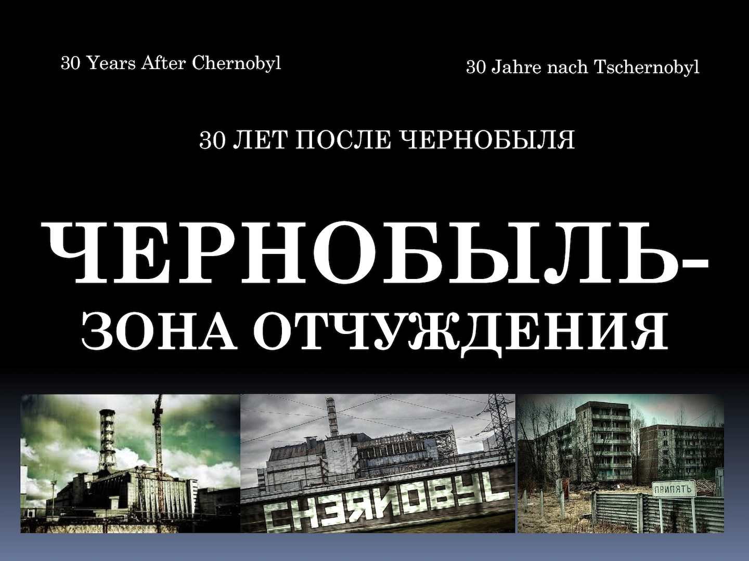

Slide 13
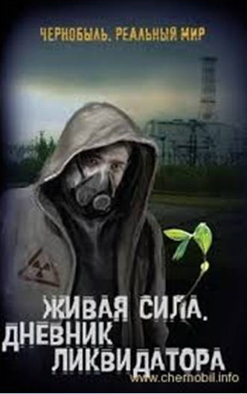
Мирный, Сергей Живая сила. Дневник ликвидатора [Текст] : [роман] / С. Мирный. - Москва : Эксмо, 2010. - 347, [2] с. - (Чернобыль. Реальный мир). - Библиогр. в подстроч. примеч. - На 4-й с. обл. авт.: С. Мирный, писатель, сценарист, ученый-эксперт по экол.
катастрофам и Чернобылю. - На обл. авт. не указан
Эта книга о победителях Чернобыля. О радиационных разведчиках, их комических и драматических приключениях в зоне вокруг взорвавшегося чернобыльского реактора в 1986 году. Герои романа и Чернобыля выходят из этих испытаний с юмором, достоинством и новым знанием - взвешенным и неожиданно оптимистичным.
Ссылка на электронное издание:
https://www.litmir.me/br/?b=234953&p=2

Slide 14
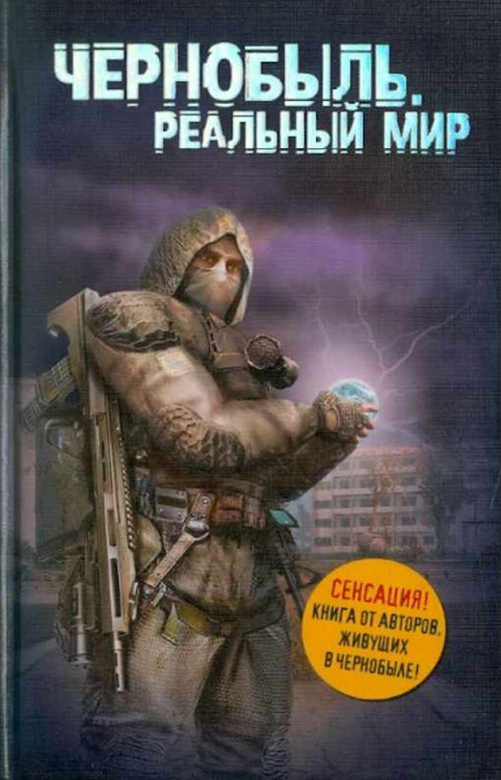
Паскевич, Сергей. Чернобыль. Реальный мир [Текст] / Сергей Паскевич, Денис Вишневский. - Москва : Эксмо, 2011. - 221, [1] с. : ил., карт.;
Самая правдивая и при этом самая необычная книга о чернобыльской зоне. Реальный мир без прикрас сенсационно интереснее придуманного. Авторы, постоянно живущие в Чернобыле и изучающие природу происходящих в нём явлений, раскрывают перед нами грани аномальной зоны с совершенно нового угла. Кто и как там живёт, что растёт и как гибнет, зачем приезжают сталкеры и почему их делят на игроманов и добытчиков. Непридуманные истории закрытой зоны, прогулки по реальным локациям игры «STALKER», настоящие LOST PLACES и подробности аварии от самых авторитетных современных авторов на чернобыльскую тематику. Это настоящий реальный мир самой игровой зоны в России!
Ссылка на электронное издание:
https://www.litmir.me/br/?b=536609&p=1

Slide 15

Тени Чернобыля [Текст] : [фантастические произведения : сборник]. - Москва : Эксмо, 2008. - 441, [2] с. - (S.T.A.L.K.E.R.). - Содерж.: Клык : повесть / Ежи Тумановский. Первый : рассказ / Дмитрий Калинин. Трудная мишень для ефрейтора Кердыбаева : рассказ / [SW] Mad_dog. Оборотень : рассказ / Critic. Две улыбки для контролера : рассказ / Роман Куликов. Колодец : рассказ / [SW] Mad_dog. Байки из склепа : рассказ / Юрий Круглов. Два дня : рассказ / Gall. Мать : рассказ / Юрий Круглов. День без фантазий : рассказ / Rad-X.
Ад раскрылся внезапно. В начале XXI века после нового мощного взрыва на ЧАЭС окружающая ее территория стала враждебной человеку Зоной, наполненной хищными мутантами и смертельно опасными ловушками. Однако местные физические аномалии порождают артефакты – невероятно ценные предметы, за которые мировые научные центры готовы платить целое состояние. Самые рисковые и бесстрашные авантюристы, которых называют сталкерами, отправляются в Зону за богатством. Но здесь царит закон джунглей, и выживают немногие…
Ссылка на электронное издание:
https://www.litmir.me/br/?b=7656

Slide 16

Силлов, Дмитрий Олегович Закон выживших[Текст] : [фантастический роман] / Дмитрий Силлов. - Москва : АСТ : Жанровая литература, 2019. - 318, [1] с. -(Сталкер).
После ужасной аварии на Чернобыльской АЭС Зону радиоактивного заражения обнесли кордоном. Проход за колючую проволоку правительство запретило под страхом смерти, ибо там начали происходить страшные и необъяснимые события, о которых населению планеты лучше не знать. В прессе были обнародованы факты: все, кто работал на Четвертом энергоблоке, погибли, радиационный фон в Зоне до сих пор крайне высок, ее территория кишит мутантами и аномалиями, поэтому людям на мертвой земле делать нечего.
Но однажды из Зоны к кордону выходит человек, который говорит, что там, на зараженной земле, остались выжившие, которых еще можно спасти. Правительство срочно формирует группу ученых-спасателей. И единственный, кто сможет провести их к центру Зоны, это сталкер, который чудом сумел остаться в живых после той страшной аварии.
Ссылка на электронное издание:
https://reading-books.me/fantastic-fentezi/boevaya/page,2,4952-zakon-vyzhivshih.html

Slide 17
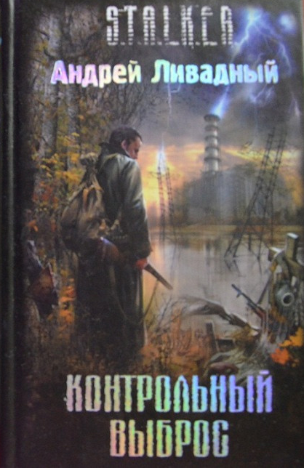
Ливадный, Андрей Львович (писатель-фантаст ; 1969- ).Контрольный выброс : [текст] : [фантастический роман] / Андрей Ливадный. - Москва : Эксмо, 2009. - 377, [2] с. - (S.T.A.L.K.E.R. / оформ. сер. А. Матвеева).
Если ты один раз попал в Зону Отчуждения, она не отпустит тебя уже никогда. Вот и бывший сталкер Штопор, давно покинувший окрестности Чернобыля, решает вернуться, чтобы забрать из тайника на Кордоне оставленный когда-то хабар.
Многое изменилось в Зоне за время его отсутствия, поэтому Штопор нанимает в проводники двух опытных сталкеров - Инока и Гурона. Они еще не знают, что подписались на смертельно опасное предприятие, в котором противостоять им будут спецслужбы, военные и лагерная сталкерская группировка "Монолит".
У самого Штопора имеется тяжелая и мрачная тайна, которая опаснее, чем все мутанты и коварные ловушки Зоны...
Ссылка на электронное издание:
https://www.litmir.me/br/?b=97878&p=1

Slide 18
Список использованной литературы
1. Возняк, В. Я. Чернобыль: события и уроки : вопросы и ответы / В.Я. Возняк, А.П. Коваленко, С.Н. Троицкий ; под общ. ред. Е. И. Игнатенко. - Москва: Политиздат, 1989. - 278 с.: ил.
2. Иллеш, А. В. Репортаж из Чернобыля: записки очевидцев, коммент., размышления / А. В. Иллеш, А. Е. Пральников. – 2-е изд., испр. и доп. – Москва: Мысль, 1988. – 169 с.
3. Медведев, Григорий Устинович. Ядерный загар [Текст]
/ Г. У. Медведев. - Москва : Книжная палата, 1990. - 413, [2] с.
4.Одинец, М.С. Чернобыль: дни испытаний / М.С.
Одинец. - Москва: Юридическая литература, 1988. - 144 с.
5. Сопельняк, Борис Николаевич. Чернобыльский разлом [Текст] / Борис Сопельняк. - Москва : Вече, cop. 2016. - 285, [2] с.; 21 см. - (Секретный фарватер).
6.Фантом: сб. документ. и художественных произведений о трагических событиях на Чернобыльской АЭС
. – Москва: Мол. гвардия, 1989. – 239 с.: ил.
.Чернобыльский репортаж : фотоальбом / худож.-сост. Н. Д. Еремченко, Ю. Г. Новиков ; текст и коммент. к фотогр. А. Покровского. - Москва: Планета, 1988. - 154 с.
Интернет ресурсы
https://reading-books.me/fantastic-fentezi/boevaya/page,2,4952-zakon-vyzhivshih.html
https://www.litmir.me/br/?b=97878&p=1 ;https://www.litmir.me/br/?b=7656
https://www.litmir.me/br/?b=234953&p=2 ; https://zvukipro.com/music/1163-fonovaja-muzyka-dlja-prezentacij-bez-avtorskih-prav.html
Выставку подготовила ведущий библиотекарь Плохова Т.А.

